Slide 1
Troca-Troca
Anuncie seu item e venda ou troque por outro que deseja!

Slide 2





...A equipe
Hileo Andersson
https://github.com/hileomsi
Felipe Rastelli
https://github.com/Kurostein
Rogan Melo
https://github.com/RoganMelo
Iago Silva
https://github.com/IagoSilvaLima
Radrick
https://github.com/Radrick

Slide 3

Abordagem da apresentação!
Descrição do sistema!
Inspiração do modelo c( '-' c )
Limitações do sistema...
Usabilidade!
Requisitos funcionais (ノ ゜Д゜)ノ ︵ ┻━┻
Fluxo de Telas

Slide 4
Descrição do sistema
A aplicação visa preferivelmente a troca de itens entre usuários.
Exemplos de trocas : eletrônicos, livros, automobilísticos...
... até pessoas! ¯\_(ツ)_/¯
Um sistema simples e rápido que auxilia pessoas a negociar itens por outros que desejam!
As trocas são gerenciadas pela organização do sistema, garantindo a confiabilidade das transações!

Slide 5


Inspiração do modelo!
O sistema foi inspirado em aplicações semelhantes do ramo.
OLX
Mercado Livre
Onde o usuário irá cadastrar seu produto e negociar com demais usuários!
O diferencial do sistema é que usuários poderão negociar suas trocas e a empresa responsável garantirá a entrega e integridade da troca.

Slide 6


Limitações do sistema...
O sistema visa todo tipo de usuário com acesso à internet!
Entretanto...
Não funciona no Internet Explorer
Não deve ter um tráfego massivo de dados, usuários mobile tem uma banda de internet limitada...
Deve ser web e responsivo, para garantir multiplataforma!

Slide 7

...Usabilidade!
Simples de usar!
Até um garotinho merece poder trocar seu Lego!
Nada de sistema amarrado!
Deve ter um bom desempenho, ser rápido!
Agradável...
Um sistema bonito é sempre bom! Esse não deve ser diferente...!

Slide 8
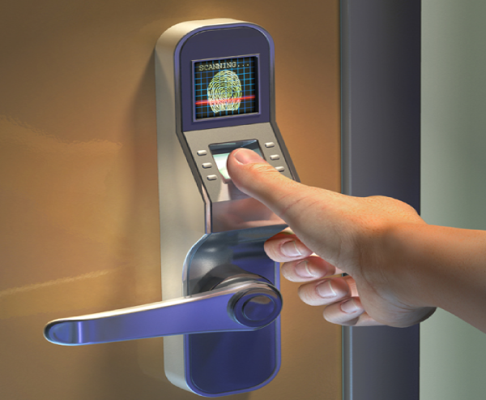

Requisitos funcionais
Logar
Apenas usuários autenticados pode usar o sistema.
Cadastro de Usuário
Oi, tudo bem? Você existe no mundo real??
Cadastro de Item
Para que o usuário mostre aos outros o que tem pra trocar! (Aquele carrão...)

Slide 9


Requisitos funcionais
Listar Itens
Também precisamos ver o que os outros estão anunciando!
Filtrar de Itens
Por categoria, marca, até por nome!
Checkout de Troca
O principal do sistema! Achou algo? A negociação parece justa? Então estamos acertados, é só registrar a troca!

Slide 10
Fluxo de Telas
Cadastrar Cliente
Homepage(Listar)
Logar
Cadastrar Item
Trocar Item
Sucesso!

Slide 11
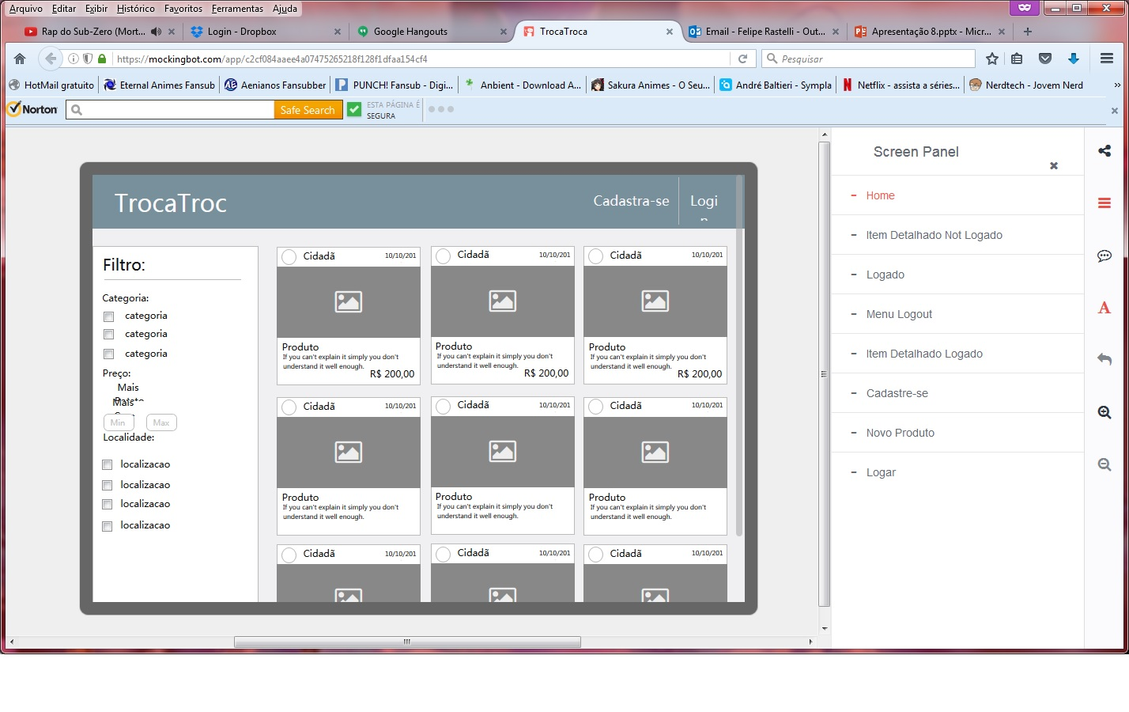
Telas – Listagem (Deslogado)

Slide 12
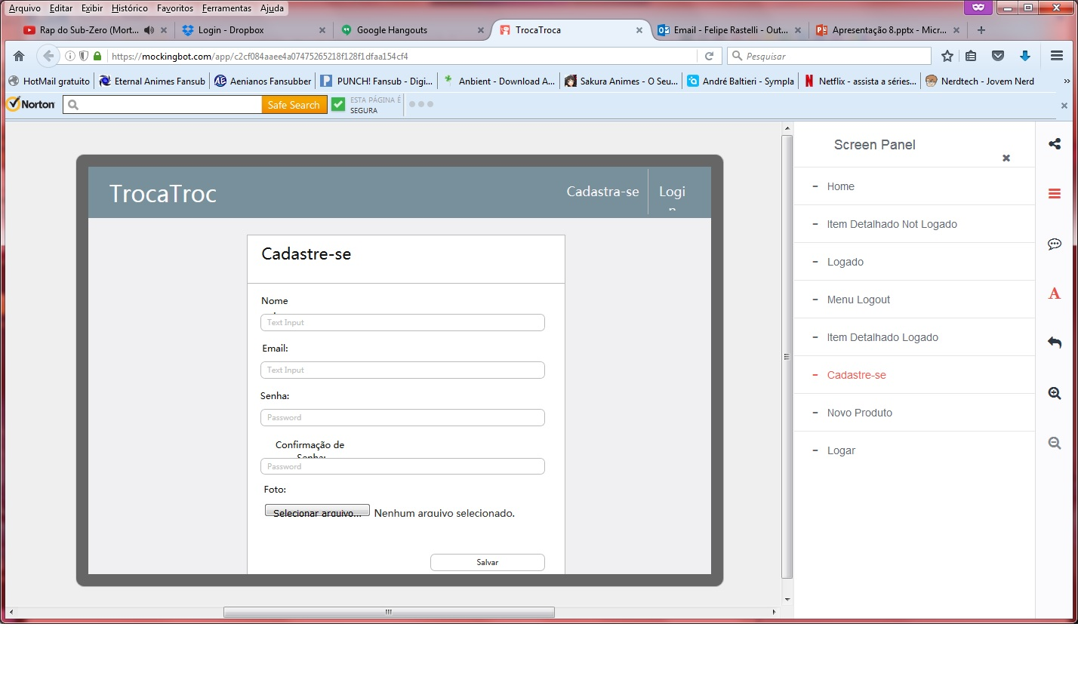
Telas – Cadastro de Usuário

Slide 13
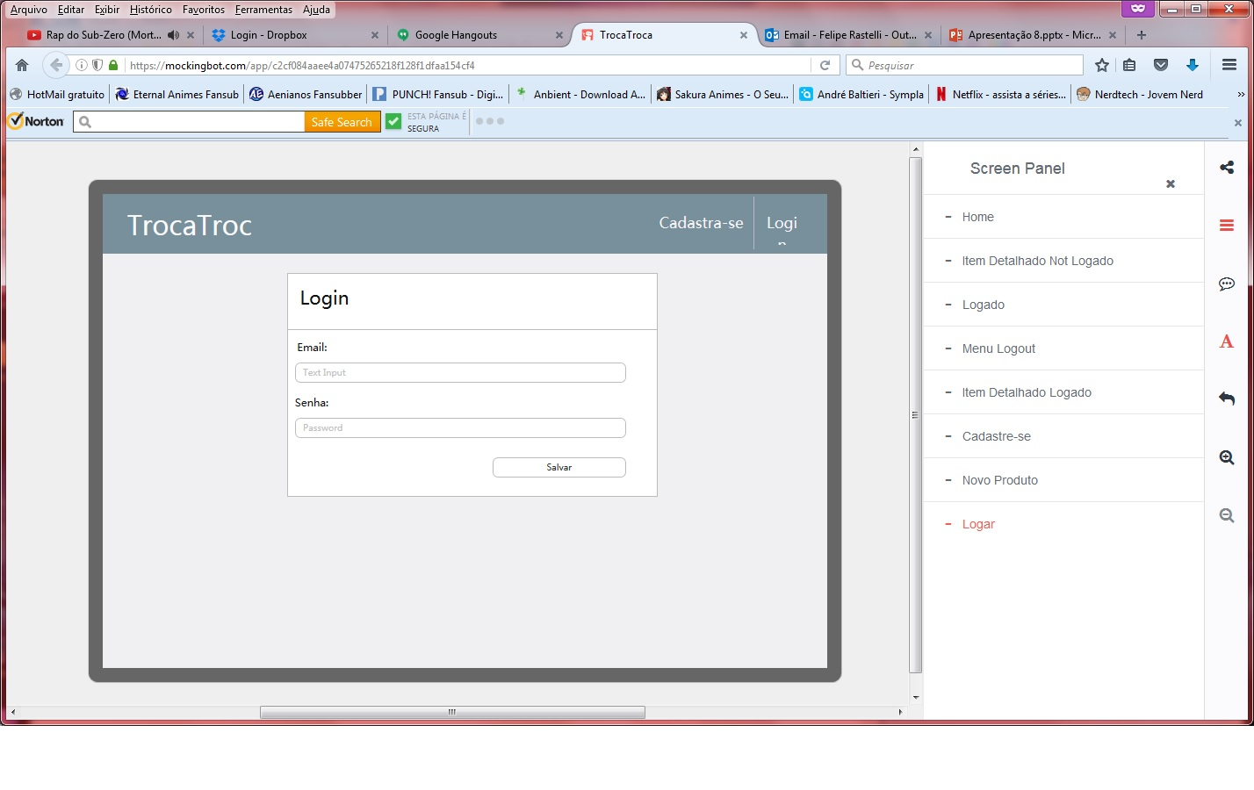
Telas – Login

Slide 14

Telas – Listagem(Logado)

Slide 15
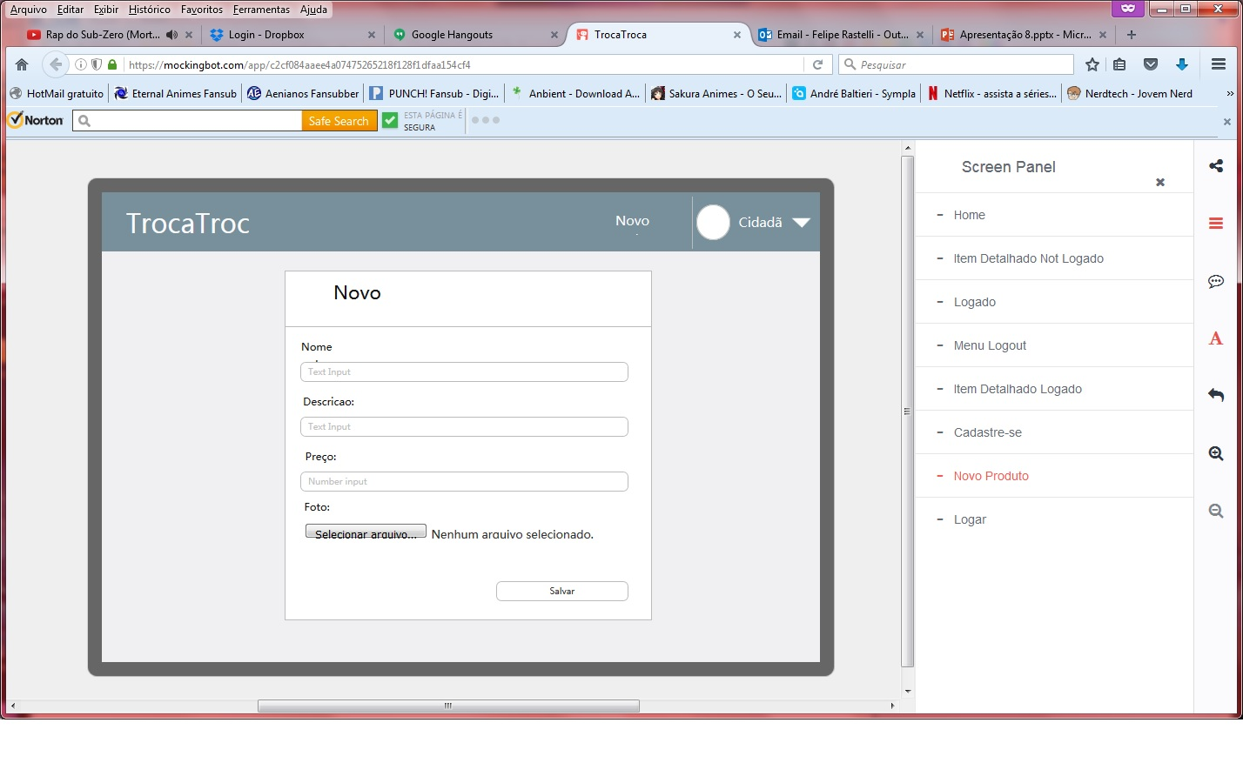
Telas – Cadastro de Produto

Slide 16
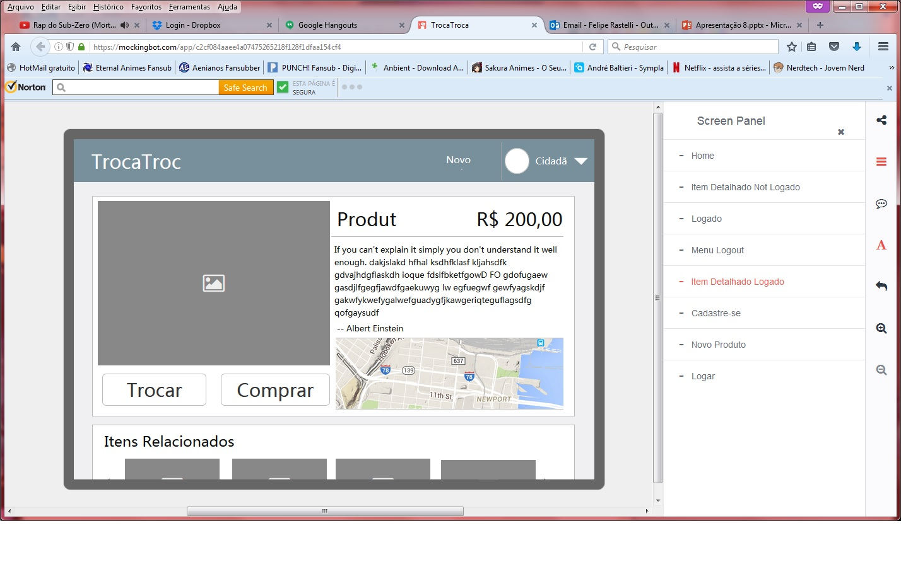
Telas – Detalhe do Produto

Slide 17
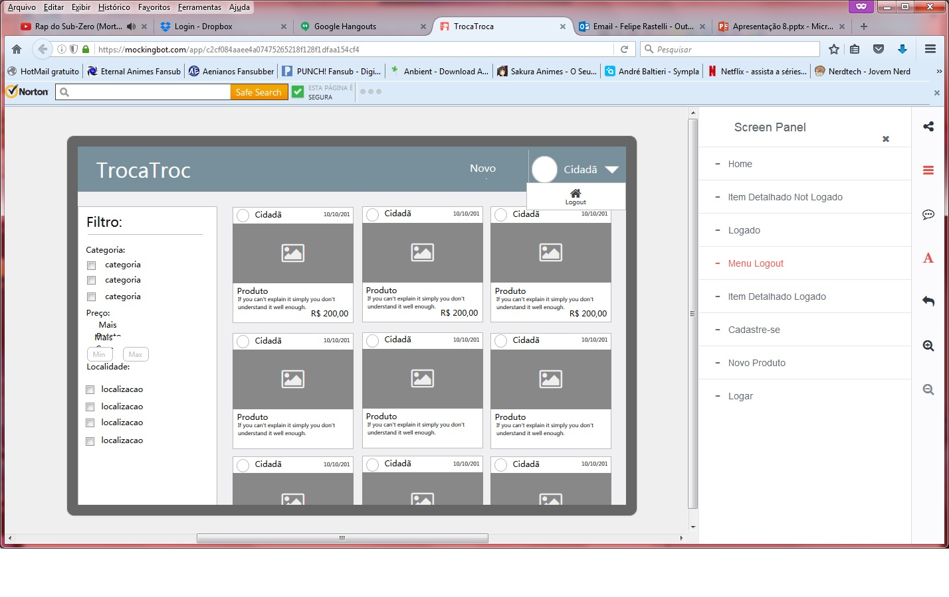
Telas – Menu Deslogar

Slide 18
Telas
Link para as telas (MockingBot):
https://mockingbot.com/app/c2cf084aaee4a07475265218f128f1dfaa154cf4

Slide 19

Obrigado pela atenção!
...e boa sorte!

